Slide 1
CONHECIMENTOS BÁSICOS PARA ACOMPANHAR ESTE CURSO
RAIMUNDO FERREIRA IGNÁCIO

Slide 2
Neste curso, estudaremos os projetos relacionados com fluido, que é uma substância não sólida capaz de escoar e assumir a forma do recipiente que o contém.

Slide 3
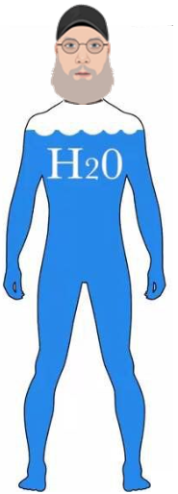
As características de um fluido podem ser descritas tanto qualitativamente como quantitativamente
Já o aspecto quantitativo define o valor numérico das características do fluido o que implica dizer que é utilizado um sistema de unidade.
O aspecto qualitativo é utilizado para identificar as grandezas que definem as características do fluido.

Slide 4
Para a definição quantitativa, vamos recorrer ao SI.
O Sistema Internacional (SI) foi elaborado para facilitar a comunição técnica mundial!

Slide 5
Estabelecido em 1960, aqui foi adotado oficialmente em 1962.
Mas até hoje, 2019, usamos o CGS e o MK*S também.

Slide 6
As outras são as derivadas e devem ser definidas em função das fundamentais
Sete unidades base ou fundamentais

Slide 7
Unidade base ou fundamental (base units) | Unidade (unit) | Símbolo (symbol)
comprimento (length) | metro | m
massa (mass) | quilograma | kg
tempo (time) | segundo | s
corrente elétrica (electric current) | ampére | A
temperatura (temperature) | kelvin | K
quantidade de matéria (amount of substance) | mol | mol
intensidade luminosa (luminous intensity) | candela | cd
No curso, trabalhamos com quatro unidades base ou fundamentais: L, M, T e θ
L = comprimento
M = massa
T = tempo
θ = temperatura
In the course, we work with four base or fundamental units: L, M, T and θ
Essas são as grandezas fundamentais e as derivadas?

Slide 8
Algumas das grandezas derivadas importantes para este curso.
Unidade derivada (derived unit) | Unidade (unit) | Símbolo (symbol)
massa específica | quilograma por metro cúbico | Kg/m³
aceleração da gravidade | metro por segundo ao quadrado | m/s²
peso específico | Newton por metro cúbico | N/m³
velocidade | metro por segundo | m/s
força | Newton | N
tensão de cisalhamento | Newton por metro quadrado | N/m²
viscosidade | Newton vezes segundo por metro quadrado | N*s/m²
Viscosidade cinemática | metro por segundo ao quadrado | m/s²
pressão | Newton por metro quadrado | N/m²
Antes de defini-las, recordamos conceitos relacionados a notação científica.

Slide 9
A notação científica é simplesmente um método para expressar e trabalhar com números muito grandes ou muito pequenos.
Scientific notation is simply a method for expressing, and working with, very large or very small numbers.
Quando devemos pensar em notações científicas?
When should we think of scientific notation?
Exemplos (exemples)
A massa da terra é, aproximadamente, 5 980 000 000 000 000 000 000 000 kg.
The mass of the earth is approximately,
5 980 000 000 000 000 000 000 000 kg.
Unidade de massa atômica, 0,000 000 000 000 000 000 000 00166 g
Atomic mass unit, 0,000 000 000 000 000 000 000 00166 g

Slide 10
Para que um número esteja em notação científica correta, as seguintes condições devem ser verdadeiras:
In order for a number to be in correct scientific notation, the following conditions must be true:
1. O coeficiente deve ser maior ou igual a 1 e menor que 10. (The coefficient must be greater than or equal to 1 and less than 10.)
2. A base deve ser 10. (The base must be 10.)
O expoente deve mostrar o número de casas decimais que o decimal precisa ser movido para alterar o número para a notação padrão. Um expoente negativo significa que o decimal é movido para a esquerda ao mudar para a notação padrão. (The exponent must show the number of decimal places that the decimal needs to be moved to change the number to standard notation. A negative exponent means that the decimal is moved to the left when changing to standard notation.)
A notação científica é um método prático para escrever números e um método que facilita cálculos. Os números em notação científica são compostos de três partes: o coeficiente, a base e o expoente. (Scientific notation is a practical method for writing numbers and a method that facilitates calculations. The numbers in scientific notation are made up of three parts: the coefficient, the base, and the exponent.)

Slide 11
Observe os exemplos abaixo: (Observe the exemples below:)
5 980 000 000 000 000 000 000 000 kg.
0,000 000 000 000 000 000 000 00166 g
Vamos ver alguns exemplos!

Slide 12
Alterando números de notação científica para notação padrão (Changing numbers from scientific notation to standard notation)
Ex. 1 Alterar 6,03 x 10⁷ para notação padrão lembrar, (Change 6,03 x 10⁷ to standard notation remember,)
Então: (so:)
Podemos simplesmente mover os sete decimais para a direita porque o expoente é 7. (We can simply move the decimal seven places to the right because the exponent is 7)

Slide 13
Agora vamos tentar um com um expoente negativo.
Ex. 2 Alterar 3,8 x 10⁻⁵ para notação padrão (Change 3,8 x 10⁻⁵ to standard notation)
O expoente nos diz para mover cinco casas decimais para a esquerda. (The exponent tells us to move the decimal five places to the left.)
Então: (so:)
Vamos praticar!

Slide 14
Passe para notação científica (Pass to scientific notation)
87 540 000 000 =
0,000 000 092 =
A notação científica não apenas nos dá uma maneira de escrever números muito grandes e muito pequenos, mas também nos permite fazer cálculos com facilidade. As calculadoras são ferramentas muito úteis, mas, a menos que você possa fazer esses cálculos sem elas, nunca poderá verificar se suas respostas fazem sentido. Qualquer cálculo deve ser verificado usando sua lógica, portanto, não assuma que uma resposta está correta.
Not only does scientific notation give us a way of writing very large and very small numbers, it allows us to easily do calculations as well. Calculators are very helpful tools, but unless you can do these calculations without them, you can never check to see if your answers make sense. Any calculation should be checked using your logic, so don't just assume an answer is correct.

Slide 15
Regras para calcular com notação científica. (Rules for calculating with scientific notation.)
Multiplicação (Multiplication)
Primeiro reescreva o problema como: (First rewrite the problem as:)
Em seguida, multiplique os coeficientes e some os expoentes: (Then multiply the coefficients and add the exponents:)
Se necessário, corrija a notação científica e arredonde para corrigir dígitos significativos. (If necessary, correct the scientific notation and round to correct significant digits.)
Efetue as operações a seguir e dê os resultados com 3 algarismos significativos. (Perform the following operations and give the results with 3 significant digits.)
3,12 x 10⁸ x 5,46 x 10⁶ =
1,72 x 10⁻³ x 7,36 x 10⁴ =
7,21 x 10⁻⁴ x 2,18 x 10⁻³ =

Slide 16
Regras para calcular com notação científica. (Rules for calculating with scientific notation.)
Divisão (Division)
Primeiro reescreva o problema como: (First rewrite the problem as:)
Em seguida, divida os coeficientes e subtraia os expoentes: (Then divide the coefficients and subtract the exponents:)
Se necessário, corrija a notação científica e arredonde para corrigir dígitos significativos. (If necessary, correct the scientific notation and round to correct significant digits.)
Efetue as operações a seguir e dê os resultados com 3 algarismos significativos. (Perform the following operations and give the results with 3 significant digits.)
3,12 x 10⁸ / 5,46 x 10⁶ =
1,72 x 10⁻³ / 7,36 x 10⁴ =
7,21 x 10⁻⁴ / 2,18 x 10⁻³ =

Slide 17
Regra para adição e subtração - ao adicionar ou subtrair em notação científica, você deve expressar os números com a mesma potência de 10. Isso geralmente envolverá a alteração da casa decimal do coeficiente e aí efetua-se a soma ou subtração dos coeficientes, isto mantendo-se a potência de 10 fixada. (Addition and Subtraction Rule - When adding or subtracting in scientific notation, you must express numbers with the same power of 10. This will usually involve changing the decimal place of the coefficient and then adding or subtracting the coefficients, thus maintaining up to the fixed power of 10.)
2,32 x 10⁴ + 4,25 x 10³ =
2,32 x 10⁴ + 4,25 x 10³ =
Recordando
Prefixo | Símbolo | Múltiplos e submúltiplos
yotta | Y | 1 000 000 000 000 000 000 000 000 | 10²⁴
zetta | Z | 1 000 000 000 000 000 000 000 | 10²¹
exa | E | 1 000 000 000 000 000 000 | 10¹⁸
pet | P | 1 000 000 000 000 000 | 10¹⁵

Slide 18
Síntese: DIMENSÕES = análise qualitativa; HOMOGENEIDADE = exigência para trabalharmos com equações e UNIDADES = análise quantitativa, a qual exige um sistema de unidade, que para o nosso estudo será preferencialmente o SI.
Prefixo | Símbolo | Múltiplos e submúltiplos
tera | T | 1 000 000 000 000 | 10¹²
giga | G | 1 000 000 000 | 10⁹
mega | M | 1 000 000 | 10⁶
quilo | k | 1 000 | 10³
hecto | h | 100 | 10²
deca | da | 10 | 10
deci | d | 0,1 | 10⁻¹
centi | c | 0,01 | 10⁻²
mili | m | 0,001 | 10⁻³
micro | μ | 0,000 001 | 10⁻⁶
nano | η | 0,000 000 001 | 10⁻⁹
pico | p | 0,000 000 000 001 | 10⁻¹²
femto | f | 0,000 000 000 000 001 | 10⁻¹⁵
atto | a | 0,000 000 000 000 000 001 | 10⁻¹⁸
zepto | z | 0,000 000 000 000 000 000 001 | 10⁻²¹
yocto | y | 0,000 000 000 000 000 000 000 001 | 10⁻²⁴

Slide 19
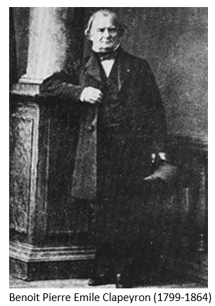
Necessitamos recordar alguns conceitos químicos e físicos
O físico parisiense, Benoit Pierre Emile Clapeyron, estabeleceu uma equação que relaciona pressão (p), volume (V) e temperatura (T), três variáveis de estado para uma quantidade de matéria igual a n, descrevendo totalmente o comportamento de um gás ideal.
Onde:
p = pressão do gás na escala absoluta
V = volume do gás
n = número de mols do gás
T = temperatura absoluta do gás
R = constante universal do gás, que é obtida pela própria equação de Clapeyron nas CNPT, ou seja:
Equação de Clapeyron
Determine a constante universal dos gases em (atm L)/(mol K); (mmHg L)/(mol K) e (Pa m³)/(mol K)

Slide 20
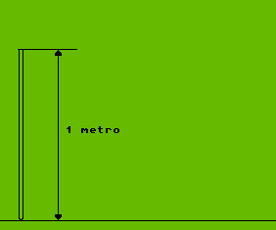
A equação de Clapeyron reuniu as equações de Boyle-Mariotte, Gay Lussac e Charles.
Boyle-Mariotte = processo isotérmico
Gay-Lussac = processo isobárico
Charles = processo isocórico (ou isovolumétrico)
A pressão absoluta é aquela lida no barômetro e que adota como zero o vácuo absoluto, ou seja, local com ausência total de matéria.
Nesta escala só existem pressões positivas, teoricamente pode ser nula.

Slide 21
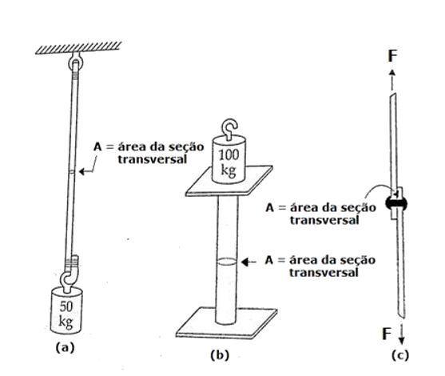
Na mecânica as principais tensões são: tensão de tração (tende a alongar o corpo), tensão de pressão (tende a comprimir o corpo) e tensão tangencial, também denominada de tensão de cisalhamento (tende a cortar (cisalhar) o corpo), respectivamente (a), (b) e (c) da figura a seguir.
Para estudar o comportamento de um corpo submetido a uma força qualquer, é vantajoso se considerar o quociente força pela área da superfície onde ela é exercida, a este quociente denominamos de tensão.

Slide 22
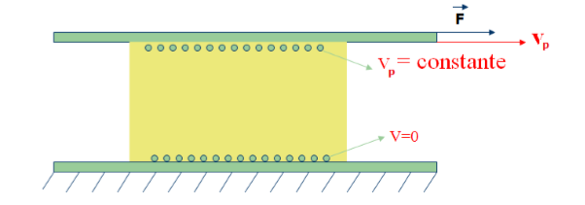
Simplificação pratica da lei de Newton da viscosidade
Decorrido um intervalo de tempo elementar dt a placa superior adquire uma velocidade v_{p} constante
Experiência das duas placas
Princípio da aderência
Consideramos duas placas com comprimentos e larguras infinitas, que estão separadas entre si por um fluido lubrificante, sendo que a placa inferior está fixa e a placa superior livre e onde se aplica uma força F.
O fluido em contato com uma superfície sólida tem a velocidade igual a da superfície.

